Slide 1
自闭症儿童
——生活自理训练

Slide 2
生活自理的重要性
自理就是指自我照顾的能力
包括：进食、穿衣、梳洗和如厕
自理是独立生活的必要条件
独立生活是训练孤独症儿童的根本目标

Slide 3
实施自理训练
不是不会，而是没有教
不是教不会，而是没教对

Slide 4
学习自理的前提
模仿、知觉、大肌肉、小肌肉、手眼协调、认知（理解）、认知（表达）的发展是基础

Slide 5
自理训练常用方法
顺向连锁法
逆向连锁法
连续接近法

Slide 6
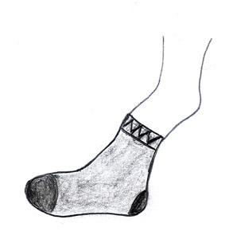
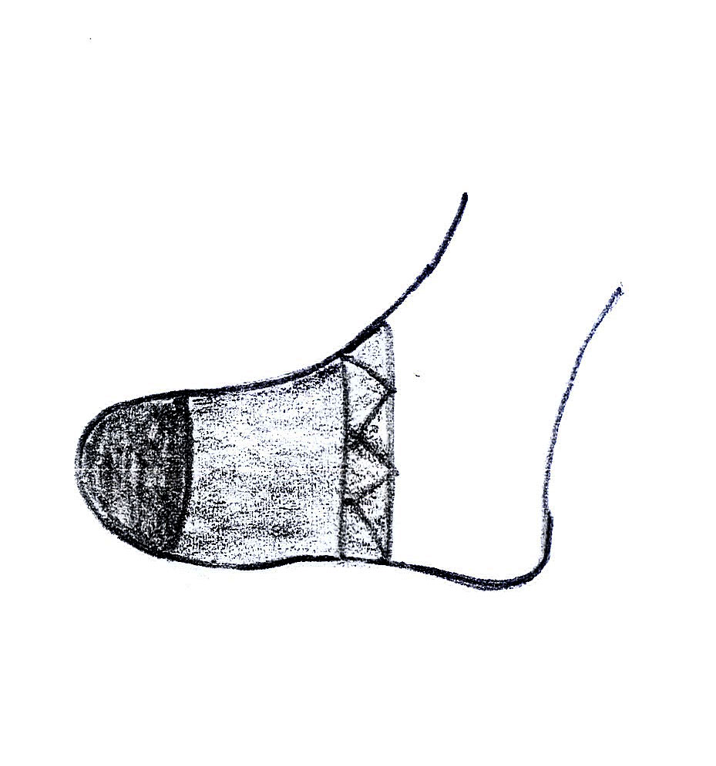
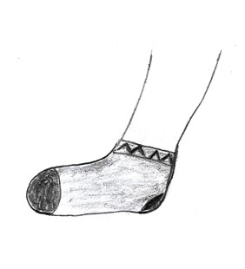
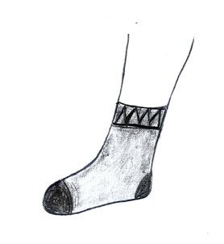
顺向连锁法

Slide 7
逆向连锁法

Slide 8
连续接近法 （例1）
需矫正的行为：在客厅使用痰盂大小便
目标行为：在洗手间使用痰盂大小便
方法：将痰盂与洗手间之间的距离逐渐
缩短
步骤：1、将痰盂由客厅向洗手间移一尺
2、待儿童习惯后，再将痰盂向洗
手间移一尺
3、重复此程序，至儿童习惯在洗
手间使用痰盂大小便

Slide 9
连续接近法(例子2）
需矫正的行为：拒绝蔬菜
目标行为：能进食2匙蔬菜
方法：利用儿童喜爱的食物，鼓励儿童进食不
喜欢的食物
步骤：1、将蔬菜切成小粒
2、将1粒蔬菜放在2片暑片之间
3、增加蔬菜的数量
4、缩小暑片的大小
5、改为要求吃1小匙蔬菜才能吃暑片
6、改为要求吃数小匙蔬菜才能吃暑片
7、逐渐增大蔬菜粒的大小（分量不变）

Slide 10
注意事项
结合奖励
协助及提示的减退：隐退法
类化和生活化
根据兴趣，提高动力
建立良好的关系，给予足够的爱心及耐心
结合能力阶段进行训练
儿童的某些偏食是否需要纠正?

Slide 11

谢 谢！

